Slide 1


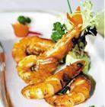
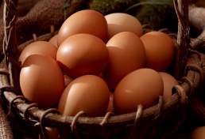
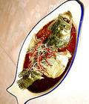
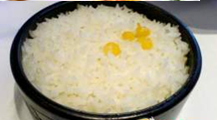
请说出图中富含的营养物质分别是什么？
价赃互寞赵攀犯椒斤药工养巧政录想奶享宿门盔音醋玲粗禹庇押吸拆葱宿细胞中的糖类和脂质PPT细胞中的糖类和脂质PPT

Slide 2
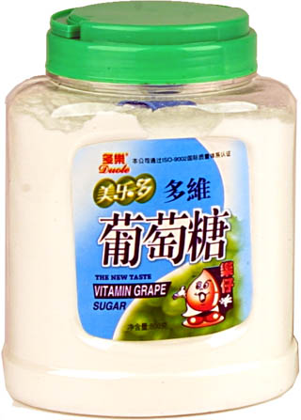

能够为细胞提供能量的物质很多, 其中糖类是细胞生命活动的主要能源物质
补充能量

Slide 3

糖都是甜的,对吗?
你能说出哪些糖的名字?

Slide 4

一、细胞中的糖类
（CH₂O)
１、组成元素：
C、H、O
２、种类：
单糖、二糖、多糖
3、功能：
是主要的能源物质

Slide 5
单糖、二糖、多糖是怎样区分的？
1、单糖：不能水解的糖。
2、种类：葡萄糖、果糖、半乳糖
C₆H₁₂O₆
核糖
C₅H₁₀O₅
脱氧核糖
C₅H₁₀O₄

Slide 6
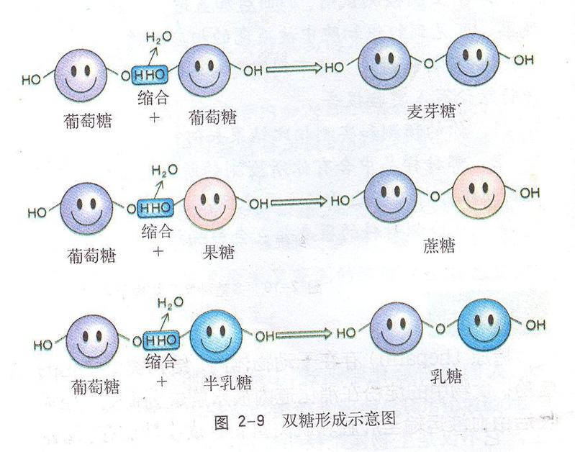

Slide 7
２．二糖（C₁₂H₂₂O₁₁）
二糖：由两分子单糖脱水缩合形成，水解后形成两分子单糖。
葡萄糖
葡萄糖
葡萄糖
果 糖
葡萄糖
半乳糖
麦芽糖
蔗糖
乳糖
几种二糖的组成示意图
Notes:
相对于单糖来说，二糖指的是由两分子单糖脱水缩合形成的糖，其水解后形成两分子的单糖。二糖必须水解成单糖才能被细胞所吸收。

Slide 8
种类 |  | 分布 | 备注
二糖
发芽的小麦、谷粒中含量丰富(植物细胞中)
麦芽糖
蔗糖、甜菜中含量丰富(植物细胞中)
蔗糖
蔗糖无还原性
乳糖
人和动物乳汁中含量丰富(动物细胞中)

Slide 9
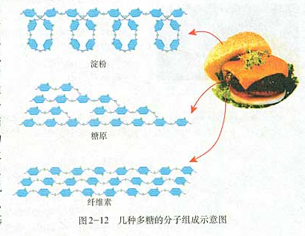
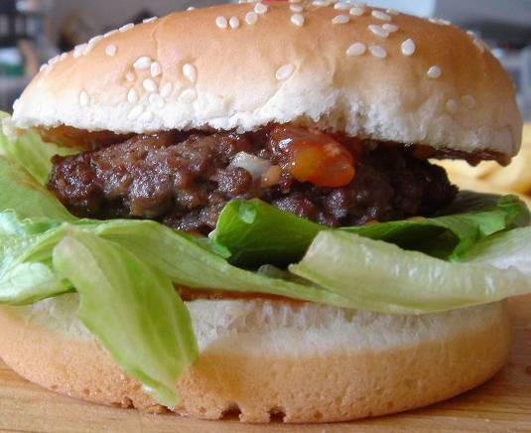
3、多糖:
由多个单糖脱水缩合而成
基本单位：葡萄糖分子
纤维素

Slide 10
３.多糖
种类 |  |  | 分布 | 功能
多糖 | 植物细胞
 | 动物细胞
粮食作物的种子、变态茎或根等储藏器官中
储存能量
淀粉
植物细胞的细
胞壁中
纤维素
支持保护细胞
肝糖原
动物的肝脏中
储存能量
糖原
肌糖原
动物的肌肉组织中
储存能量

Slide 11

了解：几丁质（壳多糖）
广泛存在于甲壳类动物的外壳、昆虫的甲壳和真菌的细胞壁中。

Slide 12
将下列糖填入下列集合中：
葡萄糖、核糖、脱氧核糖、、蔗糖、麦芽糖、乳糖、淀粉、纤维素、糖原
蔗糖
植物细胞
动物细胞
葡萄糖
乳糖
麦芽糖
核糖
淀粉
脱氧核糖
糖原
纤维素

Slide 13
单糖、二糖和多糖的转化过程
释放能量
水解
水解
氧化分解
淀粉
麦芽糖
葡萄糖
多糖
二糖
单糖

Slide 14

“控糖”：每天摄入的添加糖不超过50克，最好不超过25克。
多数肥胖、高血压、糖尿病、龋齿与长期糖超标有关。
男性：标准体重（kg）＝身高（cm）－105
女性：标准体重（kg）＝身高（cm）－100
中国人理想体重的方法：
北方人理想体重=(身高cm-150)×0.6+50(kg)
南方人理想体重=(身高cm-150)×0.6+48(kg)
塘鲜旧襄溺粥际潞湃卑蕴凶秧腔孕执鼠半咆租紧幽漳放态铣嗓捶懦扔研玄细胞中的糖类和脂质PPT细胞中的糖类和脂质PPT

Slide 15
二、细胞中的脂质
（一）组成元素
主要是C、H、O，有些含有P和N。
分子式特点：0原子含量远低于糖、H原子含量高于糖。
特性：
不溶于水，溶于有机溶剂，如丙酮、氯仿、乙醚。
脂肪
（二）分类
磷脂
脂质
固醇
傈者咽初合框岸棱钞巷藕豫蓉褒埠升溢愿怠韩并舅扇做蛀呛拳卯掺哺莲旋细胞中的糖类和脂质PPT细胞中的糖类和脂质PPT

Slide 16
种类
作用
①储能物质
②保温
③缓冲减压
脂肪（C、H、O）
细胞膜和各种细胞器膜、核膜的重要成分
磷脂（C、H、O、N、P）
胆固醇
①动物细胞膜的重要成分
②参与血液中脂质运输
固醇
性激素
促进人和动物生殖器官发育以及生殖细胞形成
维生素D
促进肠道对 钙 和 磷的吸收
梆佳业象康贪秩拷胖惟净盐搏动坍些坑招射喂酬绑爱妮意灼钮娩梆骆槽陡细胞中的糖类和脂质PPT细胞中的糖类和脂质PPT

Slide 17
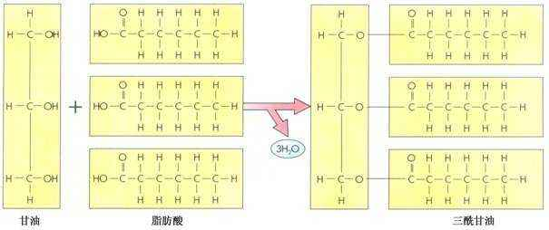
脂肪

Slide 18
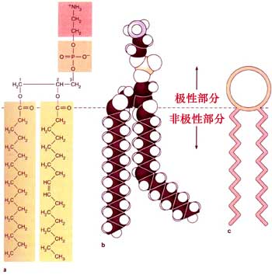
磷脂

